Slide 1
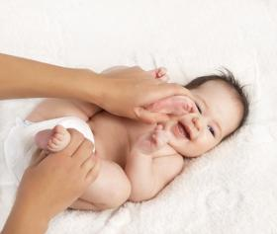
Proctocolitis eosinofílica
Beatriz Bello Martínez. Pediatra
www.familiaysalud.es

Slide 2
¿Qué es?
Es una enfermedad en la que se inflama la mucosa de colon y recto
Sobre todo por la ingestión de las proteínas de la leche de vaca
www.familiaysalud.es

Slide 3
¿Qué debemos saber?
Ocurre en lactantes sanos.
Casi siempre alimentados al pecho.
A los 2 meses tienen hilos de sangre roja y moco en las heces.
No tienen otros síntomas.
Se confirma el diagnóstico cuando se quita la sangre en la caca del bebé después de que la madre deje la leche de su dieta.
www.familiaysalud.es

Slide 4
¿Qué pueden comer los bebés con proctocolitis eosinofílica?
Lactancia materna exclusiva hasta los 6 meses.
Dieta materna exenta de lácteos.
Si toma leche artificial precisa una fórmula con hidrolizado de proteínas. Lo receta el pediatra.
Alimentación complementaria como el resto de niños, incluso carne de ternera.
www.familiaysalud.es

Slide 5
¿Cómo es la evolución?
A los 6 meses de iniciar la dieta exenta de plv, si el niño está bien, se suele intentar la reintroducción de una fórmula artificial normal (y/o la reintroducción de lácteos en la dieta de la madre). Si vuelve la sangre en las cacas volvemos a la dieta.
Casi todos toleran la leche de vaca en torno al año de vida. El pronóstico es muy bueno.
www.familiaysalud.es

